Slide 1
TERENSKA NASTAVA
Izlet u Istru

Slide 2
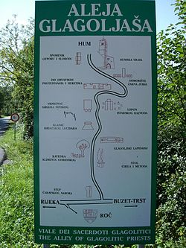
Aleja glagoljaša
turistička i kulturna
znamenitost u sjevernoj Istri
Čini ju 11 spomenika
postavljenih između Roča i Huma
nastala je u čast prvom
slavenskom pismu - glagoljici

Slide 3
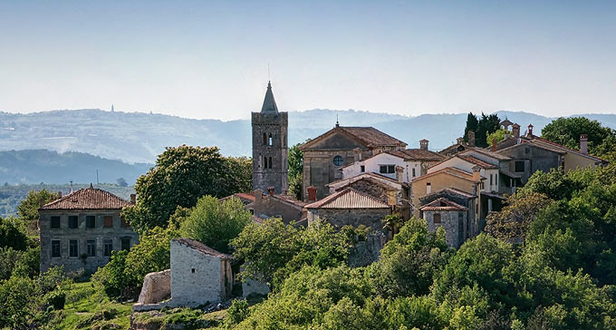
Hum
najmanji grad na svijetu i ima svega 30 stanovnika
nalazi se u središnjoj Istri, 14 km jugoistočno od Buzeta
vrata Huma, kroz koja se ulazi u Hum, posljednje je obilježje Aleje glagoljaša

Slide 4
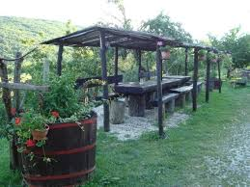
Opg - toni
to je obiteljsko poljoprivredno gospodasrstvo
nalazi se u Motovunu
tamo smo otišli na ručak

Slide 5
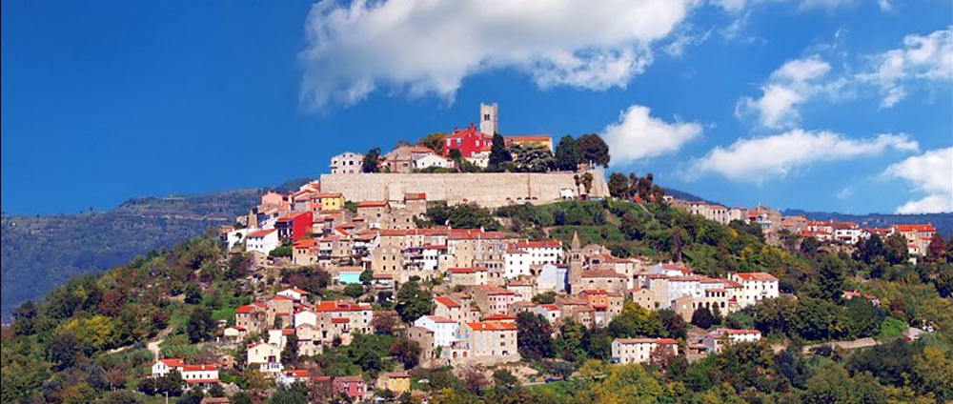
motovun
nalazi se na brdu u blizini Buzeta i Pazina
do njega dolazimo penjajući se po 1052 stepenice
ima 983 stanovnika
legenda govori da su ga izgradili divovi

Slide 6
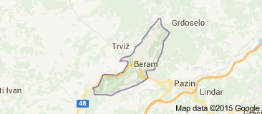
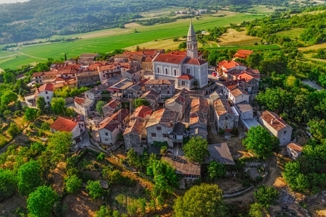
beram
naselje u sastavu grada Pazina u Istarskoj županiji
ima 234 stanovnika te 62 obiteljskih kućanstava
važno glagoljaško središte

Slide 7
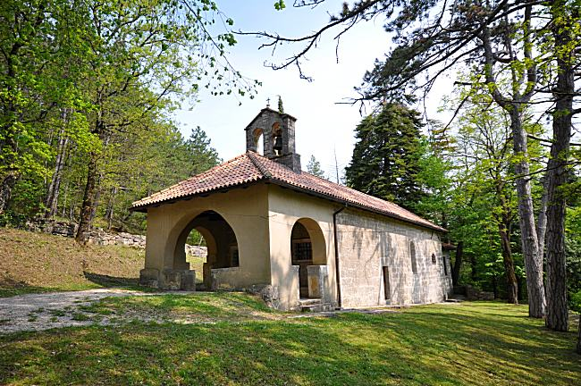
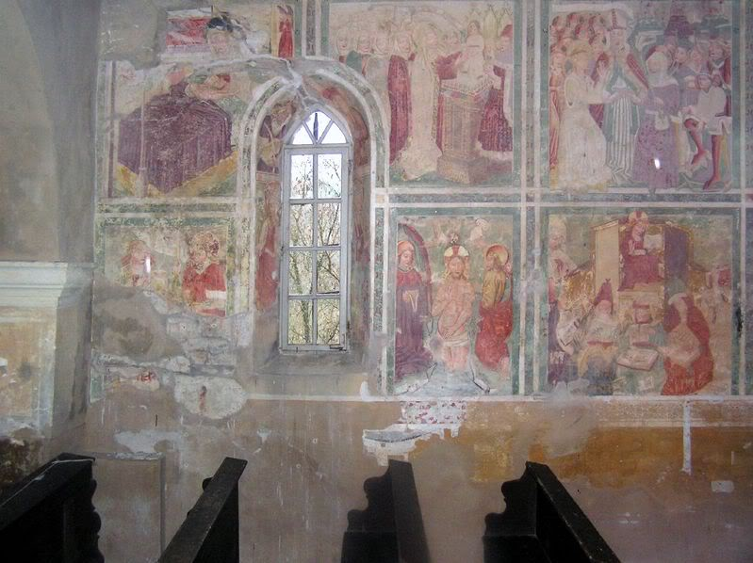
Crkva sv. Marije na škrillinah
poznata jednobrodna grobljanska crkva koja je sagrađena u 13 st.
nalazi se u blizini Berama
poznata je po plesu mrtvaca

Slide 8
ples mrtvaca
unutrašnjost crkve ukrašena je freskama koje prikazuju Marijin život i Isusovo djelovanje
iznad ulaza u crkvu nalazi se freska koju zovemo „ples mrtvaca”
prikazuje da smo u smrti svi jednaki

